Slide 1
CINÉTICA
QUÍMICA
Notes:
Aula 01: Introdução e Velocidade Média das reações Aula 02: Velocidade das reações: Lei da ação das massas Aula 03: Teoria das colisões Aula 04: Fatores que alteram a velocidade de uma reação: temperatura, concentração e superfície de contato Aula 05: Fatores que alteram a velocidade de uma reação: catalisador

Slide 2
Introdução a Cinética Química
1
Velocidade Média das Reações
2
Lei cinética
3
Teoria das Colisões
4
Energia de Ativação
5
SUMÁRIO
Fatores que Alteram a Velocidade da Reação
6

Slide 3
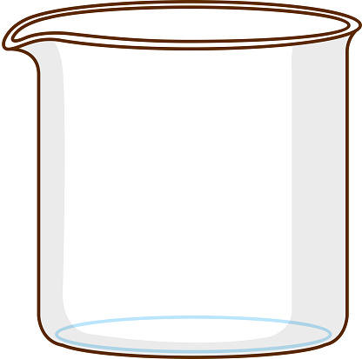
1
Introdução a Cinética Química
Cinética química é o estudo da velocidade e dos fatores que alteram as velocidades das reações químicas;
É importante entender como os processos químicos ocorrem e como eles podem ser controlados.
A B
Reagente
Produto

Slide 4
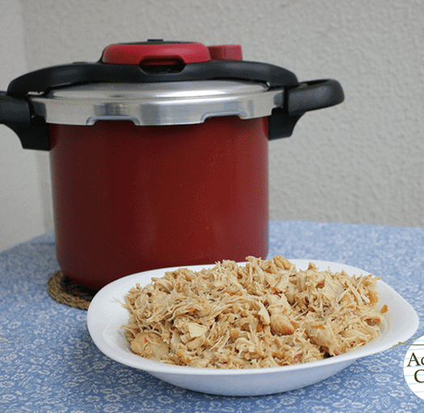
1
Cinética Química no cotidiano
ALIMENTOS NA GELADEIRA
PANELA DE PRESSÃO
FOGO DO
FOGÃO

Slide 5
2
Velocidade Médias das Reações
Velocidade média
$V$m = $\frac{∆\text{[ ]}}{∆t}$
Variação da Concentração
Variação de tempo
A velocidade de uma reação é a grandeza que indica como as quantidades de reagente(s) e produto(s) dessa reação variam com o passar do tempo!
$V$m = $\frac{∆\text{[ ]}}{∆t}$ = $\frac{\left[final\right]−[inicial]}{\left[final\right]−[inicial]}$

Slide 6
2
Velocidade Médias das Reações
3
2
1
$V$m = $\frac{∆\text{[ ]}}{∆t}$ = $\frac{\left[0,2\right]−\left[0,3\right]}{\left[30\right]−[20]}$ = $\frac{0,1}{10}$ = 0,01
$V$m = $\frac{∆\text{[ ]}}{∆t}$ = $\frac{\left[0,3\right]−\left[0,5\right]}{\left[20\right]−[10]}$ = $\frac{0,2}{10}$ = 0,02
$V$m = $\frac{∆\text{[ ]}}{∆t}$ = $\frac{\left[0,5\right]−\left[0,8\right]}{\left[10\right]−[0]}$ = $\frac{0,3}{10}$ = 0,03
[ H2O2] = mol/L
0,9
0,8
0,7
0,6
0,5
$$∆ \left[ \right]$$ (mol/L) | $∆$Tempo (min) | Velocidade Média (mol/L.min)
0,3 | 10 | 0,03
0,2 | 10 | 0,02
0,1 | 10 | 0,01
0,4
1
0,3
0,2
2
0,1
3
1
0
2
10
20
30
tempo (min)
3

Slide 7
2
Velocidade Médias das Reações
Quando essa definição é aplicada a um reagente, a variação da quantidade ($∆ \left[ \right]$) corresponde à quantidade de reagente consumido no intervalo de tempo ($∆ tempo$).
Quando essa definição é aplicada a um produto, a variação da quantidade ($∆ \left[ \right]$) corresponde à quantidade de produto formado no intervalo de tempo ($∆ tempo$).
A
B
Reagente
Produto

Slide 8
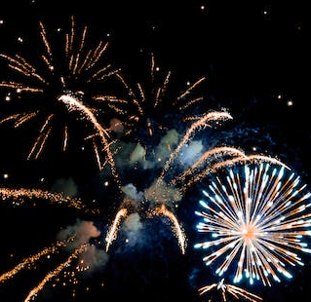
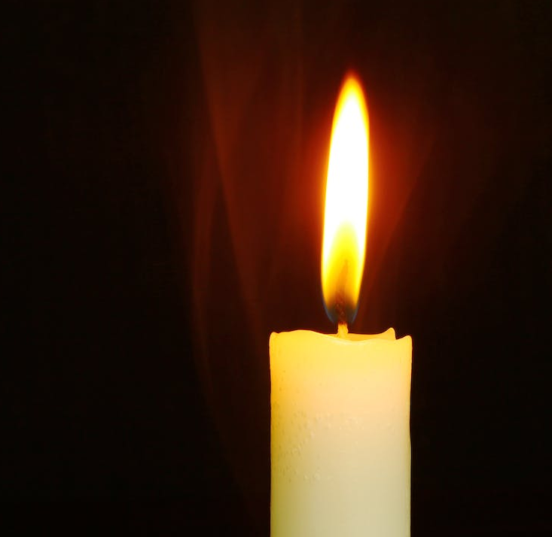
2
Velocidade Médias das Reações
FOGOS DE ARTIFÍCIO
VELA
DECOMPOSIÇÃO
RÁPIDA
MODERADA
LENTA

Slide 9
2
Velocidade Médias das Reações
CITE EXEMPPLOS DE REAÇÕES RÁPIDAS, MODERADAS E LENTAS!
LENTAS
RÁPIDAS
MODERADAS

Slide 10
3
Lei Cinética ou Lei de Guldberg-Waage
A velocidade de uma reação é diretamente proporcional às concentrações molares dos reagentes elevadas aos seus respectivos coeficientes obtidos na equação química correspondente.
A expressão da lei cinética
Em que:
$V$ = velocidade (rapidez da reação)
$k$ = constante da velocidade
[X] e [Y] = concentração dos reagente em mol/L
m e n = expoentes determinados experimentalmente
$V=k .{[X]}^{m}$. ${[Y]}^{n}$
m = ordem da reação em relação a X
n = ordem da reação em relação a Y
m + n = ordem global da relação

Slide 11
3
Exemplos da Lei Cinética
Decomposição de N2O5: 2N2O5 (g) → 4NO2 (g) + O2
A reação foi repetida variando a concentração inicial do reagente e mantendo a temperatura constante. Em cada repetição, a velocidade inicial da reação foi medida.
[N2O5] (mol/L) | Velocidade Média (mol/L.h)
0,010 | 0,016
0,020 | 0,032
0,030 | 0,048
2
3
2
3
$$V=k . [\text{N}\text{2}\text{O}\text{5}]$$
k é uma constante de proporcionalidade

Slide 12
4
Teoria das Colisões
Em todas as reações, os átomos que formam os reagentes se rearranjam, originando os produtos. No entanto, nem todos os choques entre as partículas que compõem os reagentes dão origem a produtos.
Choque eficaz
Choque não eficazes
A
B
C
C
D
D
A
B
F
E
E
A
B
A
B
F

Slide 13
4
Teoria das Colisões
Choque eficaz
Choque não eficazes
A
B
C
C
D
D
A
B
CHOQUE FRONTAL MAL ORIENTADO
A
B
A
B
F
E
E
F
CHOQUE EFETIVO
CHOQUE NÃO FRONTAL

Slide 14
5
Energia de Ativação
A formação dos produtos passa por um estado intermediário chamado complexo ativado;
A espécie intermediária resultante é muito energética e instável;
A energia de ativação é a menor energia necessária que se deve fornecer para o sistema reagir.
ENERGIA DE ATIVAÇÃO
PRODUTO
Energia
REAGENTE
Caminho da reação

Slide 15
5
Energia de Ativação
Choque eficaz
ENERGIA DE ATIVAÇÃO (Ea)
A
B
A
B
PRODUTO
Energia
A
B
A
B
REAGENTE
Caminho da reação

Slide 16
5
Energia de Ativação
A
C
A
C
A
C
B
D
B
D
B
D
REAGENTES
COMPLEXO ATIVADO
PRODUTOS
A
B
C
D
A
B
C
D
A
B
C
D
+
+
+

Slide 17
EXEMPLO EM QUESTÃO
1- (PUC-RS) A velocidade de uma reação química depende:
Do número de colisões intermoleculares por unidade de tempo
Da energia cinética das moléculas que colidem entre si
Da orientação das moléculas na colisão, isto é, da geometria da colisão
I, II e III
Somente III
Somente II
Somente I e II
Somente I

Slide 18
EXEMPLO EM QUESTÃO
1- (PUC-RS) A velocidade de uma reação química depende:
Do número de colisões intermoleculares por unidade de tempo
Da energia cinética das moléculas que colidem entre si
Da orientação das moléculas na colisão, isto é, da geometria da colisão
I, II e III
Somente III
Somente II
Somente I e II
Somente I

Slide 19
6
Fatores que Alteram a Velocidade da Reação
TEMPERATURA
SUPERFÍCIE DE CONTATO
CONCENTRAÇÃO
PRESSÃO
CATALISADOR
INIBIDOR

Slide 20
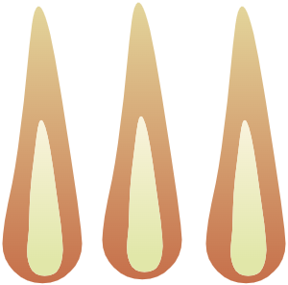
6
Fatores que Alteram a Velocidade da Reação
TEMPERATURA
Aumentar a temperatura significa aumentar a energia cinética das moléculas.
SUPERFÍCIE DE CONTATO
CONCENTRAÇÃO
PRESSÃO
CATALISADOR
INIBIDOR

Slide 21
6
Fatores que Alteram a Velocidade da Reação
TEMPERATURA
Qual dos dois, o prego ou a palha de aço, tem a maior superfície de contato?
SUPERFÍCIE DE CONTATO
CONCENTRAÇÃO
PRESSÃO
Maior Superfície
Reação mais rápida
CATALISADOR
Menor Superfície
Reação mais lenta
INIBIDOR

Slide 22
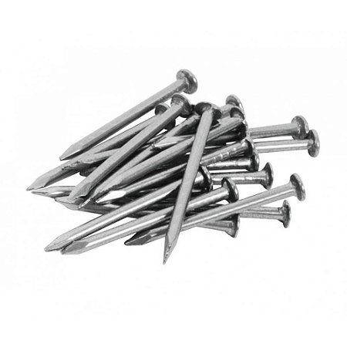
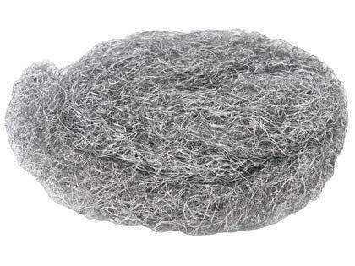
6
Fatores que Alteram a Velocidade da Reação
TEMPERATURA
Qual dos dois, o prego ou a palha de aço, tem a maior superfície de contato?
SUPERFÍCIE DE CONTATO
CONCENTRAÇÃO
PRESSÃO
CATALISADOR
PREGOS
PALHA DE AÇO
INIBIDOR
MENOR SUPERFÍCIE DE CONTATO
MAIOR SUPERFÍCIE DE CONTATO

Slide 23
6
Fatores que Alteram a Velocidade da Reação
TEMPERATURA
Por que a rapidez depende da concentração?
SUPERFÍCIE DE CONTATO
CONCENTRAÇÃO
PRESSÃO
Aumento da concentração dos reagentes
Aumento da frequência de colisões entre as moléculas de reagentes
CATALISADOR
Aumento da rapidez da reação
INIBIDOR

Slide 24
6
Fatores que Alteram a Velocidade da Reação
TEMPERATURA
SUPERFÍCIE DE CONTATO
CONCENTRAÇÃO
PRESSÃO
CATALISADOR
Maior taxa de desenvolvimento da reação
Aumento da pressão
INIBIDOR
Diminuição da pressão
Menor taxa de desenvolvimento da reação

Slide 25
6
Fatores que Alteram a Velocidade da Reação
TEMPERATURA
O catalisador aumenta a velocidade de uma reação, pois abaixa a energia de ativação (Ea)
SUPERFÍCIE DE CONTATO
Sem catalisador (Ea)
Catalisador (Ea)
CONCENTRAÇÃO
Energia
PRESSÃO
CATALISADOR
INIBIDOR
Caminho da reação

Slide 26
6
Fatores que Alteram a Velocidade da Reação
TEMPERATURA
Inibidores são substâncias que atuam apenas diminuindo a velocidade de uma reação
SUPERFÍCIE DE CONTATO
Com inibidor (Ea)
Sem inibidor (Ea)
CONCENTRAÇÃO
Energia
PRESSÃO
CATALISADOR
INIBIDOR
Caminho da reação

Slide 27
EXEMPLOS DE QUESTÕES
1- (FUVEST) Na reação representada por A + B → C + D, uma elevação de temperatura produz um aumento de velocidade de reação porque aumenta:
A pressão do sistema em reação
O volume do sistema em reação
A concentração dos reagentes
A energia de ativação dos reagentes
A frequência de choques efetivos dos reagentes

Slide 28
EXEMPLOS DE QUESTÕES
1- (FUVEST) Na reação representada por A + B → C + D, uma elevação de temperatura produz um aumento de velocidade de reação porque aumenta:
A pressão do sistema em reação
O volume do sistema em reação
A concentração dos reagentes
A energia de ativação dos reagentes
A frequência de choques efetivos dos reagentes

Slide 29
EXEMPLOS DE QUESTÕES
2- (UERJ) a sabedoria popular indica que, para acender uma lareira, devemos utilizar inicialmente lascas de lenha e só depois colocarmos toras. Em condições reacionais idênticas e utilizando massas iguais de madeira em lascas e em toras, verifica-se que madeira em lascas queima com mais velocidade.
O fator determinante , para essa maior velocidade de reação, é o aumento da:
Pressão
Superfície de contato
Temperatura
Concentração

Slide 30
EXEMPLOS DE QUESTÕES
2- (UERJ) A sabedoria popular indica que, para acender uma lareira, devemos utilizar inicialmente lascas de lenha e só depois colocarmos toras. Em condições reacionais idênticas e utilizando massas iguais de madeira em lascas e em toras, verifica-se que madeira em lascas queima com mais velocidade.
O fator determinante , para essa maior velocidade de reação, é o aumento da:
Pressão
Superfície de contato
Temperatura
Concentração

Slide 31
EXERCÍCIOS
DE FIXAÇÃO
Notes:
Aula 01: Introdução e Velocidade Média das reações Aula 02: Velocidade das reações: Lei da ação das massas Aula 03: Teoria das colisões Aula 04: Fatores que alteram a velocidade de uma reação: temperatura, concentração e superfície de contato Aula 05: Fatores que alteram a velocidade de uma reação: catalisador

Slide 32
EXERCÍCIOS DE FIXAÇÃO DO CONTEÚDO
1- O que é química cinética e como ela se relaciona com a velocidade das reações químicas?
2- Como o conceito de energia de ativação se relaciona com a química cinética?
3- Como as condições iniciais, como a concentração dos reagentes, a temperatura e a presença de catalisadores, provocaram a velocidade de uma reação química?

Slide 33
EXERCÍCIOS DE FIXAÇÃO DO CONTEÚDO
4- Como a velocidade média de uma reação química pode ser medida experimentalmente?
5- Considerando os fatores que alteram a rapidez das transformações químicas, pode-se afirmar que uma fruta apodrecerá mais rapidamente se estiver:
Sem a casas, em geladeira
Em pedaços, congelada
Inteira, exposta ao sol
Em pedaços, exposta ao sol

Slide 34
RESPOSTAS DOS EXERCÍCIOS
1- O que é química cinética e como ela se relaciona com a velocidade das reações químicas?
A cinética química é o estudo da velocidade e da taxa das reações químicas. Ela estuda como os fatores externos, como concentração, temperatura e presença de catalisadores, afetam a velocidade de uma reação.

Slide 35
RESPOSTAS DOS EXERCÍCIOS
2- Como o conceito de energia de ativação se relaciona com a química cinética?
A energia de ativação é a quantidade de energia necessária para superar a barreira energética e iniciar uma reação química. A cinética química estuda como a energia de ativação afeta a velocidade de uma reação, bem como como os fatores externos, como concentração e temperatura, afetam a energia de ativação.

Slide 36
EXERCÍCIOS DE FIXAÇÃO DO CONTEÚDO
3- Como as condições iniciais, como a concentração dos reagentes, a temperatura e a presença de catalisadores, provocaram a velocidade de uma reação química?
As condições iniciais, como a concentração dos reagentes, a temperatura e a presença de catalisadores, afetam diretamente a velocidade de uma reação química. A concentração dos reagentes determina a quantidade de colisões entre as moléculas, a temperatura afeta a energia cinética das moléculas e a presença de catalisadores pode ajudar a superar a energia de ativação necessária para iniciar a reação.

Slide 37
EXERCÍCIOS DE FIXAÇÃO DO CONTEÚDO
4- Como a velocidade média de uma reação química pode ser medida experimentalmente?
A velocidade média de uma reação química pode ser medida experimentalmente pela observação da mudança na concentração dos reagentes ou produtos ao longo do tempo. A velocidade pode ser calculada como a taxa de mudança da concentração em relação ao tempo.

Slide 38
EXERCÍCIOS DE FIXAÇÃO DO CONTEÚDO
5- Considerando os fatores que alteram a rapidez das transformações químicas, pode-se afirmar que uma fruta apodrecerá mais rapidamente se estiver:
Sem a casas, em geladeira
Em pedaços, congelada
Inteira, exposta ao sol
Em pedaços, exposta ao sol

Slide 39
REFERÊNCIAS
PERUZZO, F. M.; CANTO, E. L. Química na abordagem do cotidiano – Volume Único. 4 ed – São Paulo: Moderna, 2010.
USBERCO, J.; SALVADOR, E. Química – Volume Único. — 9. ed. reform. — São Paulo: Saraiva, 2019.

Slide 40
REFERÊNCIAS
IMAGENS
FONTES
Ícones e ilustrações Gratuito: Freepik e
Prêmio/Pago: Canva
Títulos: Bahnschrift Condensed
Corpo de texto: Calibri

